Slide 1

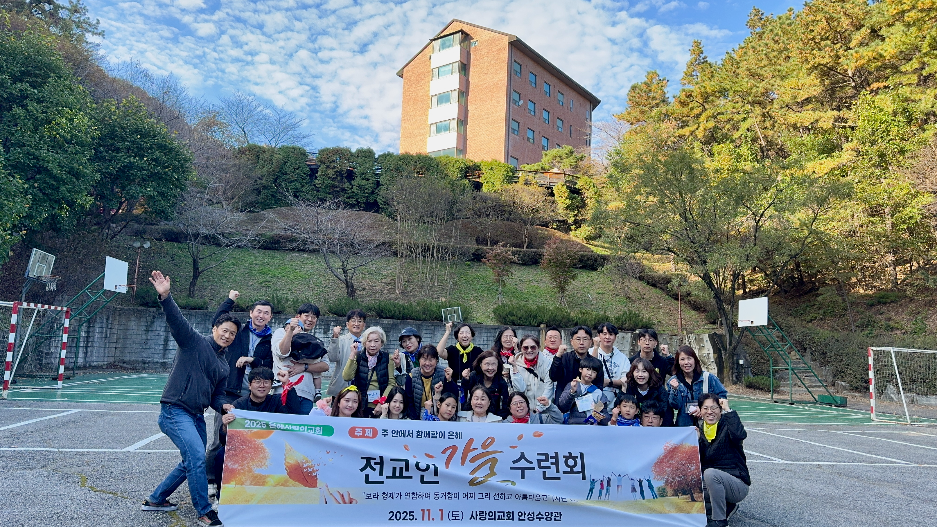
제직세미나 @은혜사랑의교회
의사소통
소통은 공동체를 살리고, 경청은 갈등을 회복으로 이끈다.
김성민 목사

Slide 2

왜 교회에서는 소통과
갈등이 반복되는가?

Slide 3

교회 갈등의 원인
  교회 갈등은 문제보다 소통 방식에서 더욱 커진다.
  경청 없이 판단과 결론이 먼저 나올 때 갈등은 깊어진다.
  갈등은 죄가 아니다.

Slide 4

직분자의 소통 원리
신호와 분위기
직분자의 말은 공동체에 신호를 주며, 분위기와 방향을 만든다. 이는 교회의 소통에서 매우 중요한 요소이다.
관계의 우선
소통은 내용보다 관계가 먼저이다.
옳은 말이 관계를 무시하면 상처가 되고, 미완의 말이라도 존중하면 회복이 이루어진다.
소통의 시작은 (말이 아니라) 경청이다 해결보다 공감이 먼저이다.

Slide 5

경청이란 무엇인가?
  경청은 모든 말을 듣는 것이 아니라, 말 속에 담긴 ‘마음’을 듣는 것입니다.
  성경은 말하기보다 먼저 들으라 가르치고 있습니다. 경청은 기술이 아니라 사랑과 존중의 태도입니다.

Slide 6
직분자가 실천해야 할
경청의 6가지 태도
① 대화의 숨 고르기(반응을 늦추는 여백)
② 말 도중에 판단하지 않기
③ 말보다 몸의 언어에 주목하기
④ 상대의 입장이 되어 보기
⑤ 배우기 위해 질문하기
⑥ 지쳐 있을 때는 양해 구하기

Slide 7
실천해야 할 6가지
태도
① 대화의 숨 고르기
갈등 상황에서는 빨리 반응하기보다 잠시 숨을 고르는 여유가 필요합니다.
② 말 도중에 판단하지 않기
상대의 말을 듣다가 떠오르는 판단을 잠시 내려놓고 끝까지 들어봅니다.
③ 말보다 몸의 언어에 주목하기
표정과 톤이 말보다 더 많은 마음을 드러낼 때가 있습니다.

Slide 8
실천해야 할 6가지
태도
④ 상대의 입장이 되어 보기
동의하지 않아도 괜찮습니다. 이해하려는 마음이면 충분합니다.
⑤ 배우기 위해 질문하기
질문은 반박하기 위한 것이 아니라 이해를 넓히기 위한 것입니다.
⑥ 지쳐 있을 때는 양해 구하기
경청에는 에너지가 들기 때문에 필요하다면 잠시 쉬어갈 수 있음을 알립니다.

Slide 9
경청으로 갈등을 다루는원칙
① 사람을 공격하지 않고 문제를 다루기
❌“그 집사님은 항상 협조를 안 하세요.”
⭕“이번 사역에서 역할 조정이 조금 어려웠던 부분이 있었던 것 같습니다.”
직분자는 사람을 판단하는 이가 아니라 문제를 함께 살피는 사람입니다.
② 감정을 솔직히 말하되 비난은 삼가기
❌ “왜 항상 제 의견은 무시하십니까?”
⭕ “그때 제 의견이 충분히 들리지 않은 것 같아 마음이 어려웠습니다.”
감정은 숨길 것이 아니라 바르게 다뤄야 할 신호입니다.

Slide 10
③ 이기려 하지 않고 함께 길 찾기
❌ “어쨌든 결정은 이렇게 났습니다.”
⭕ “이 방향으로 가되 서로의 필요는 어떻게 담을 수 있을까요?”
교회는 이긴 사람이 남는 곳이 아니라 함께 가는 사람이 남는 곳입니다.
④ 결론을 서두르지 않고 추측하지 않기
❌ “그 말은 결국 반대하신다는 뜻이죠?”
⭕ “제가 이해한 게 맞는지 확인해도 될까요?”
추측은 갈등을 키우고 질문은 갈등을 줄입니다.

Slide 11
⑤ 끝까지 듣고, 경청에 감사 전하기
“말해줘서 고맙습니다.”
“쉽지 않은 이야기였을 텐데 나눠주셔서 감사합니다.”
경청은 말보다 강한 존중이며 감사는 그것이 마음에서 온 행동임을 보여줍니다.

Slide 12
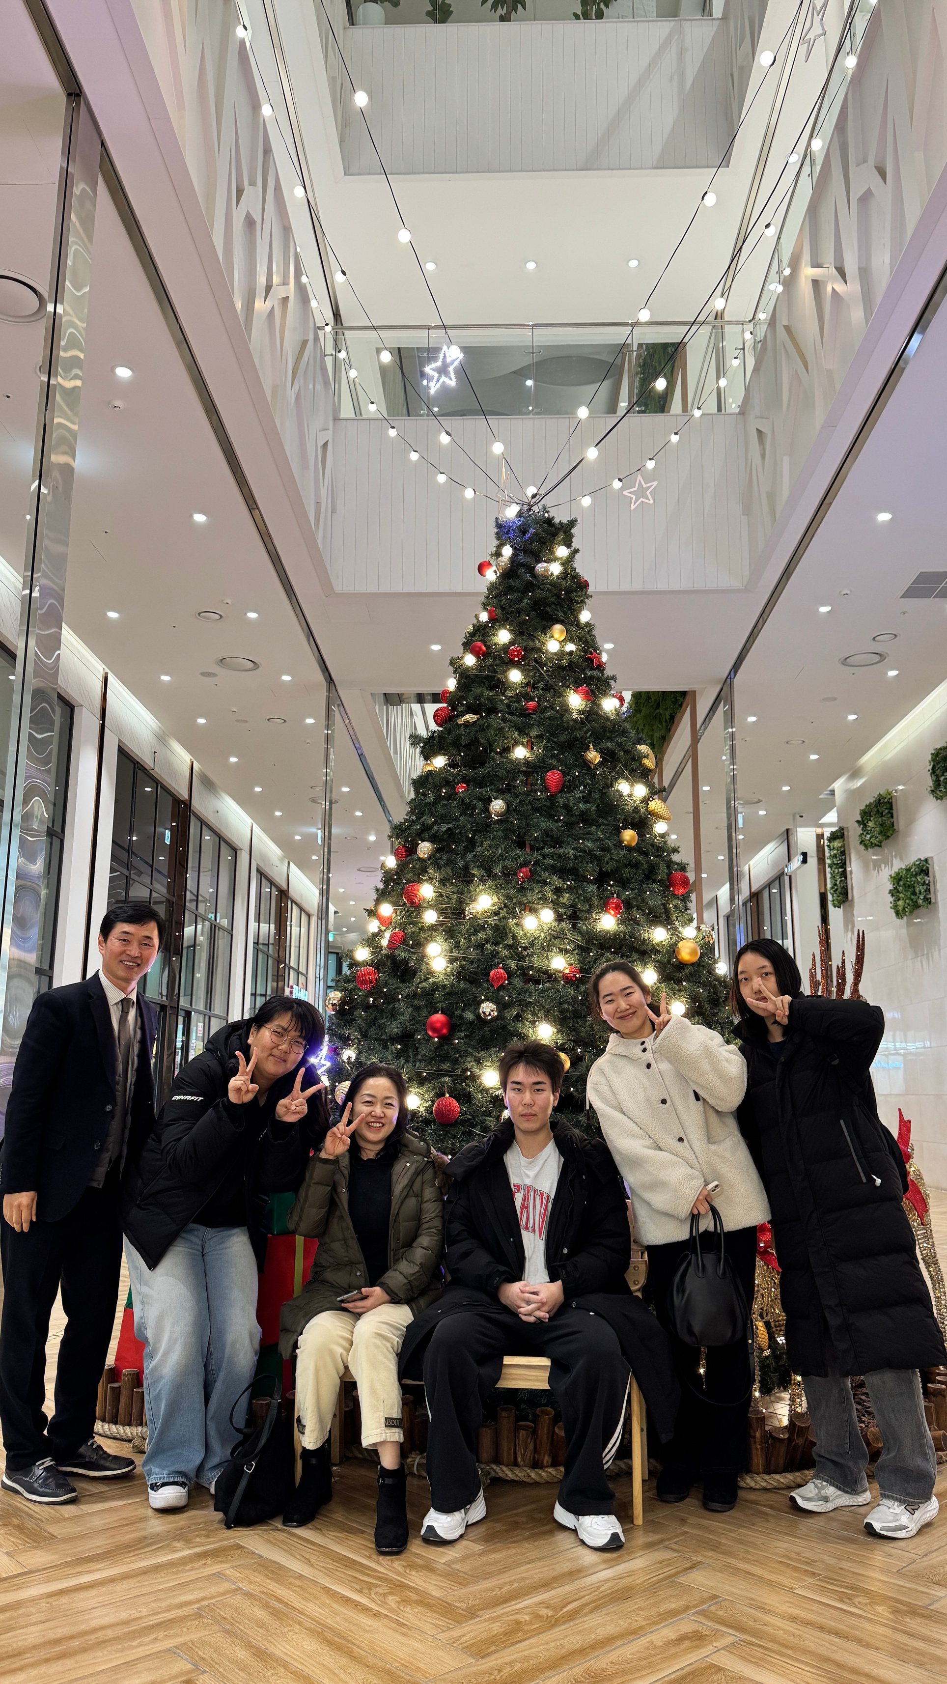
오늘의 실천 다짐
소통은 기술이 아니라 영성입니다.
경청은 직분자의 가장 강력한 리더십이며, 교회는 갈등이 없는 공동체가 아니라, 갈등을 경청으로 통과하는 공동체입니다.
"제가 먼저 더 들어보겠습니다"
"당신의 마음을 더 알고 싶습니다"
"우리의 관계가 더 중요합니다"

